Slide 1


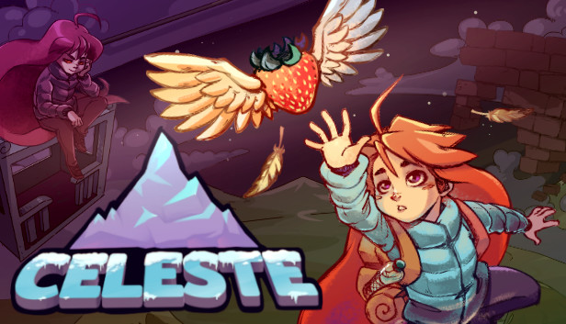
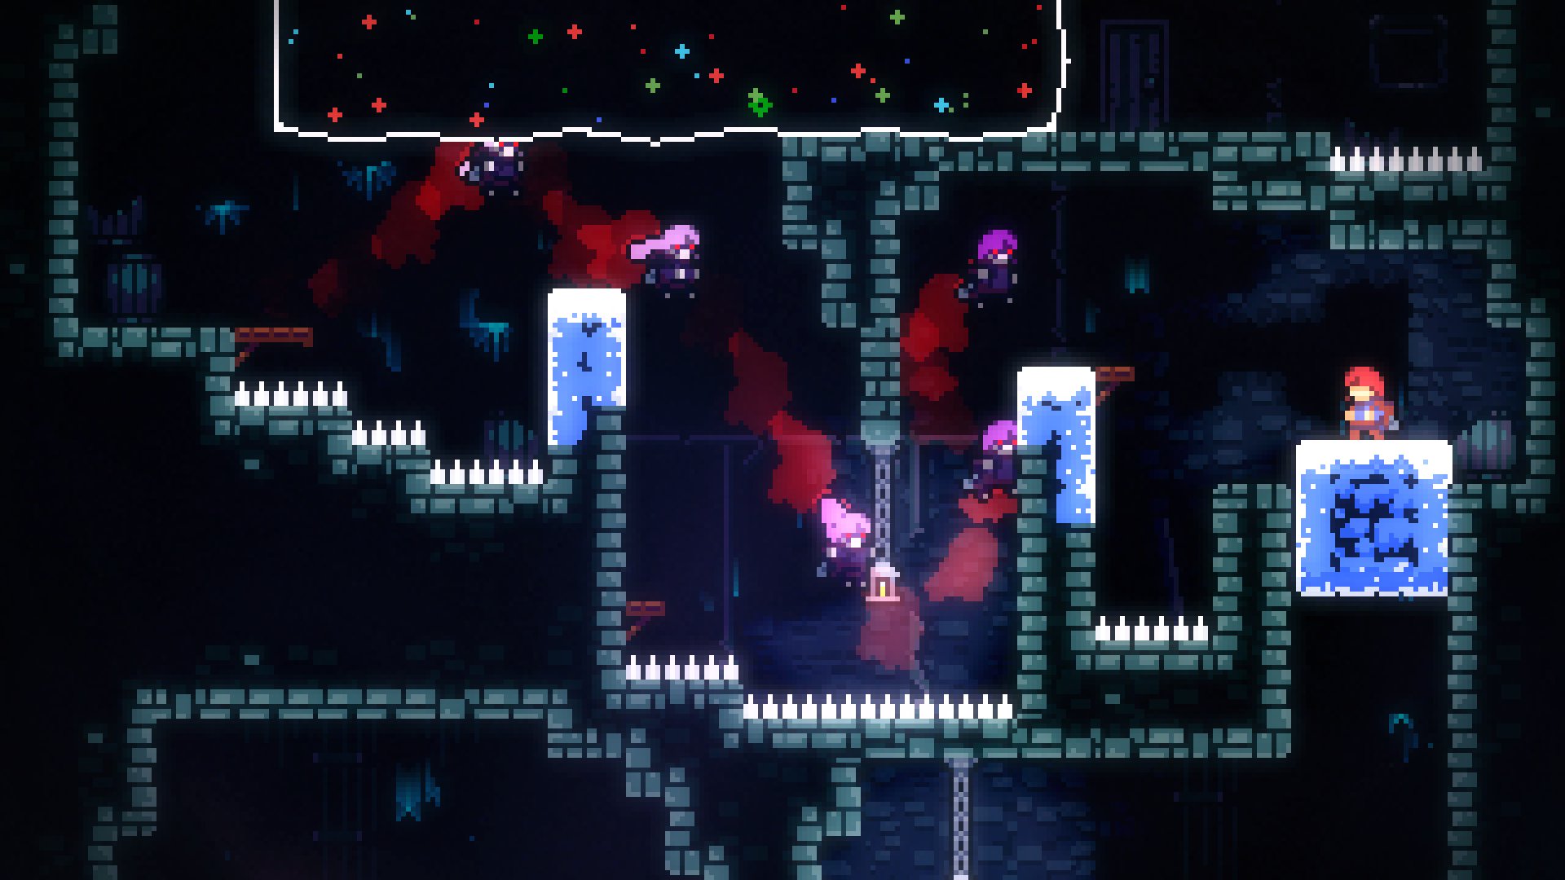

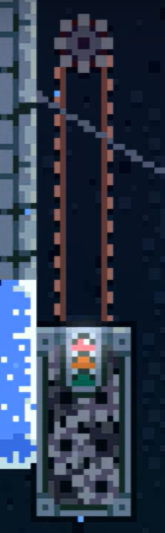
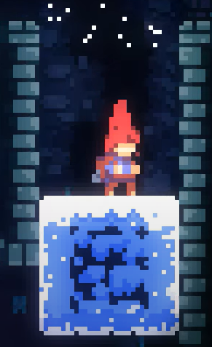
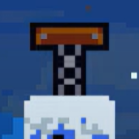
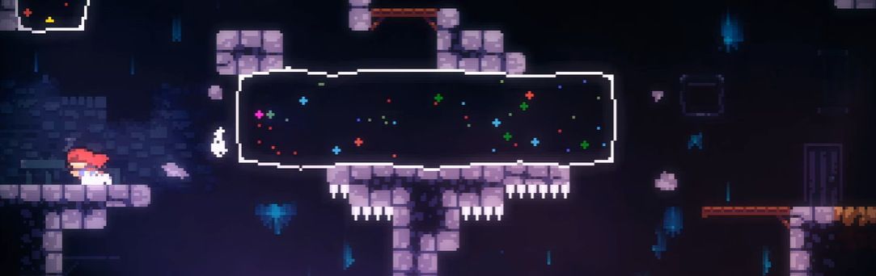
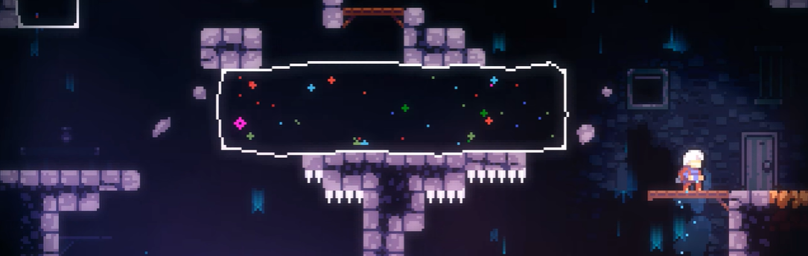


METEOR
元にしたゲーム
複数の敵から逃げてゴールを目指せ！
敵はプレイヤーが通ったルートをついてくる！
２段ジャンプやギミックを利用して敵から逃げよう
アイテム を取ればもう１段ジャンプすることもできるぞ
③
①動く石…掴まったり乗ると動く
②跳ねるバネ…触れると跳ねる
③崩れる床…乗ると崩れる
④透明な壁…中を通れる
①
②
④
透明な壁を通り抜ければ時間短縮！
できるだけ死なずにスコアを競え！
死んでもチェックポイントからやり直せるが、
死んだ数はスコアに影響するぞ
アイテム を集めるとボーナススコアがもらえるかも…？
ステージの奥は、敵もプレイヤーも動作がゆっくり！
奥に行ける場所を見つけて入ってみよう！

